Slide 1


HITO 1
Cristian Castillo Emile de Kadt
Pablo Etayo Yojhan S. García
Pablo González Pablo Fernández
Aarón N. Moreno Abel Moro
Iago Quintas Iván Sánchez

Slide 2
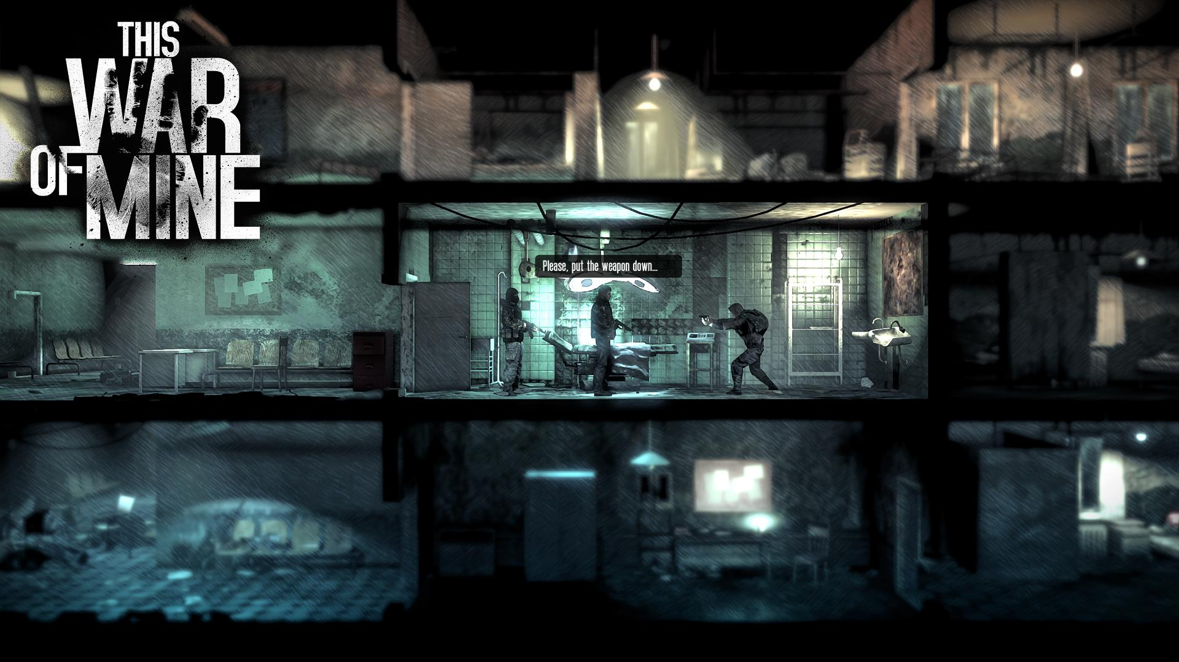

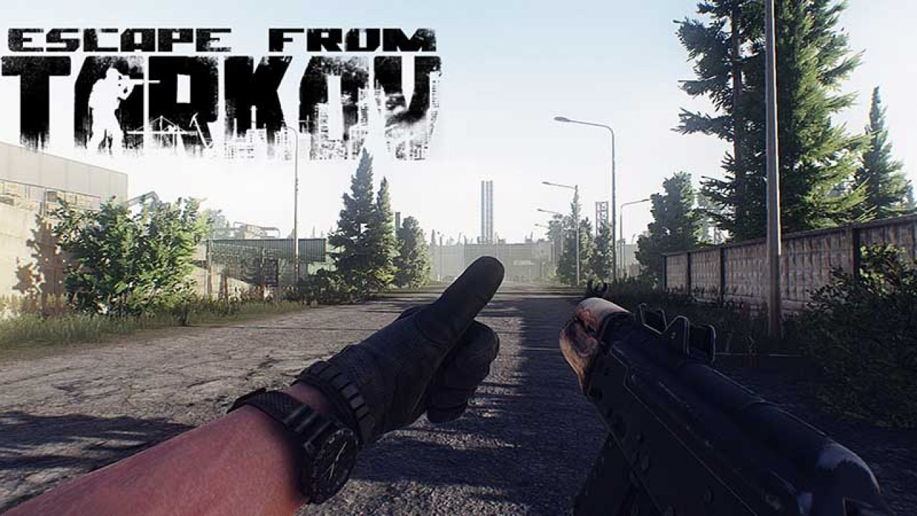
CONCEPTO DE JUEGO
Supervivencia día a día
Crafting / Loot
Raids / Equipamiento

Slide 3
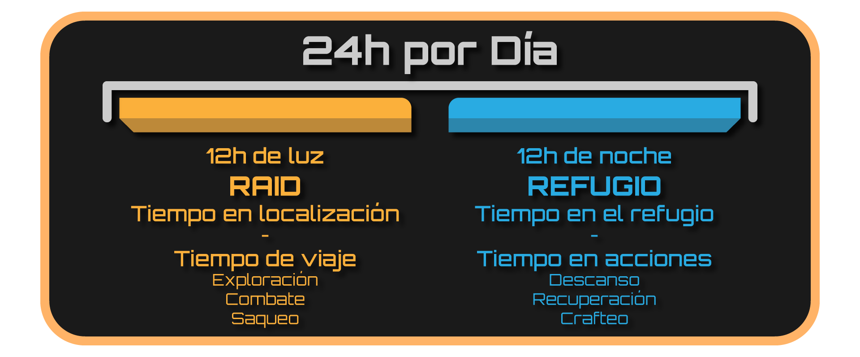
JUGABILIDAD

Slide 4
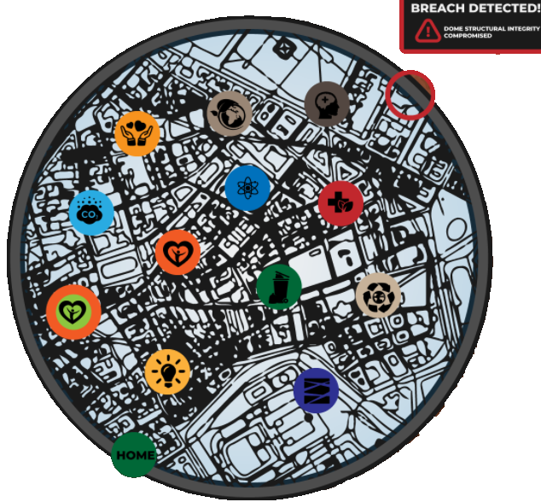
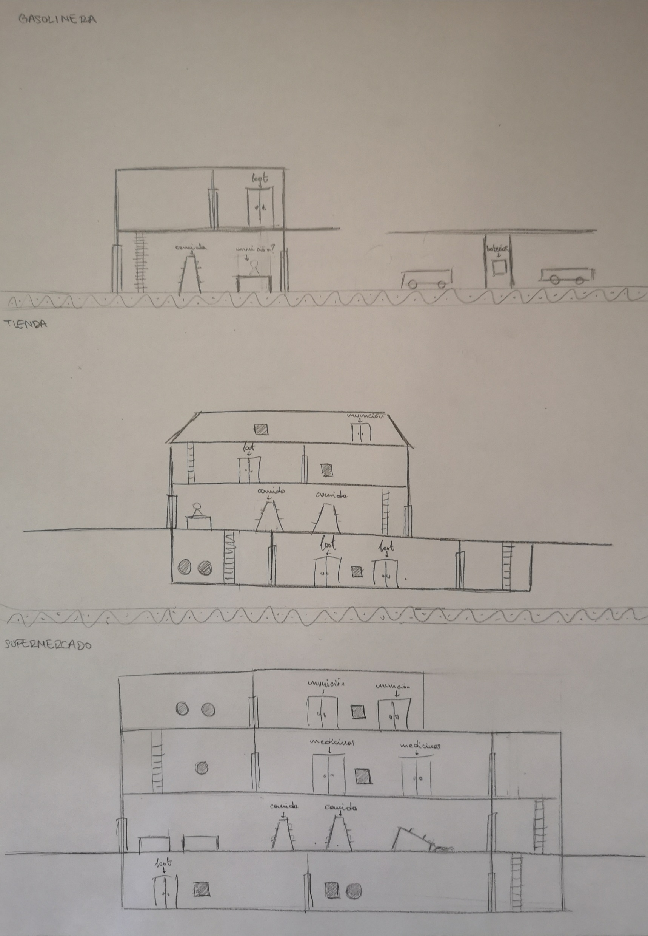

MECÁNICA
Zona de raid
Localizaciones
Supervivencia y combate
Gestión de recursos

Slide 5
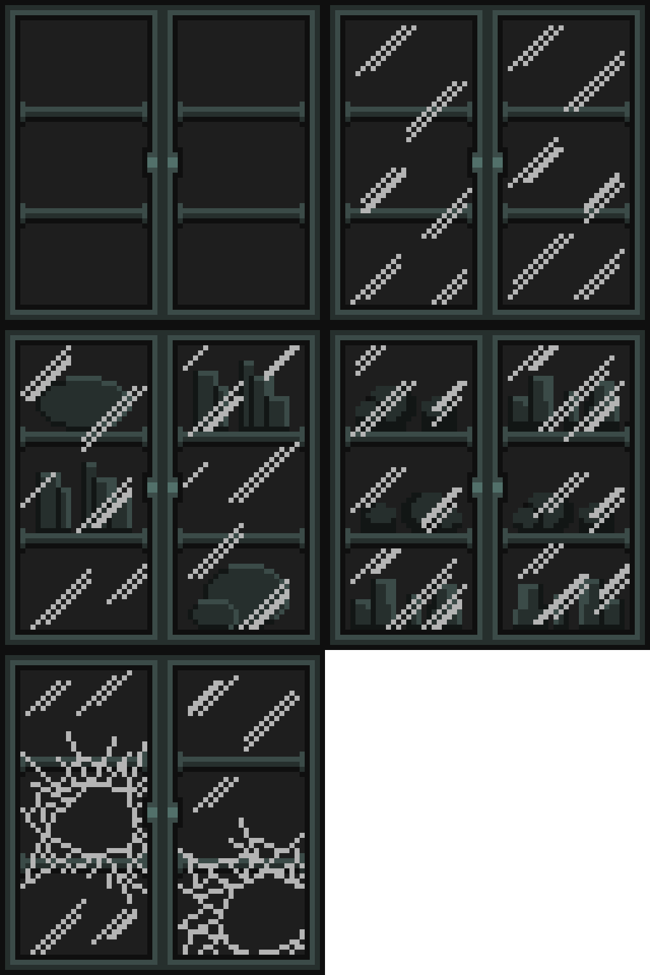



ESTÉTICA

Slide 6
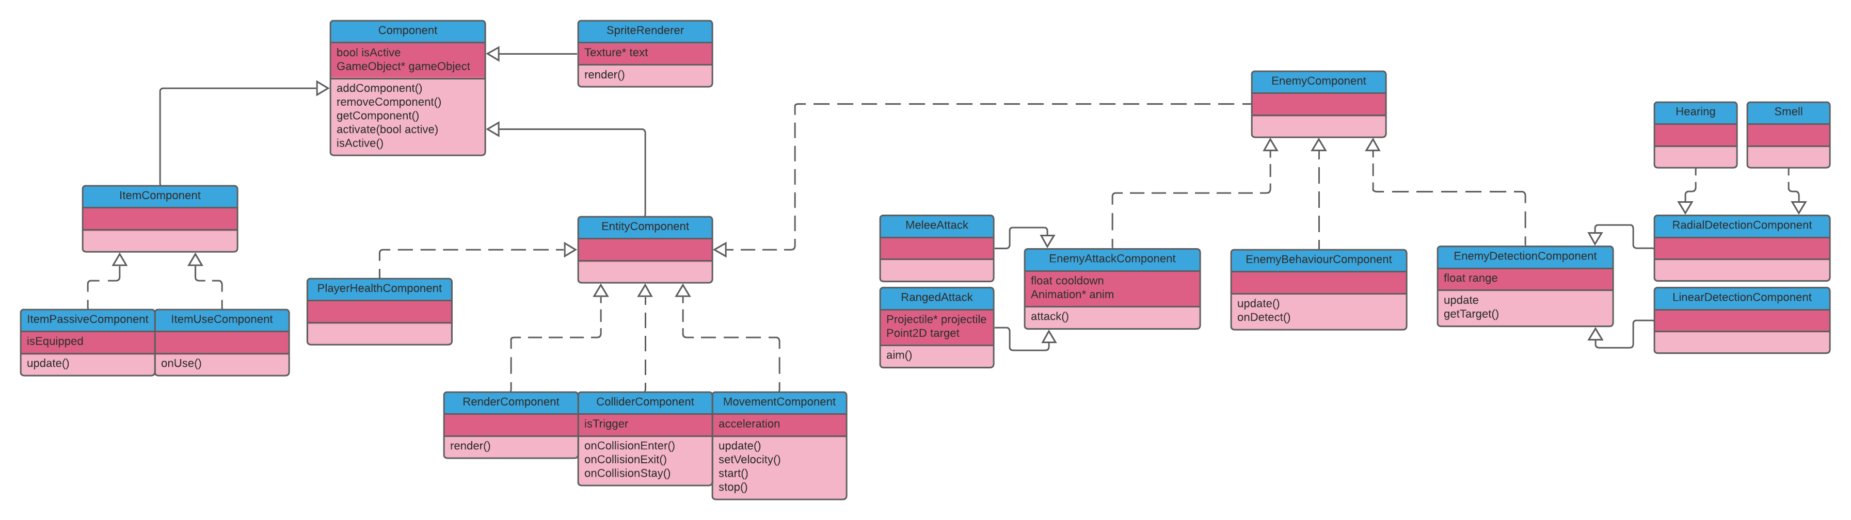
ARQUITECTURA

Slide 7
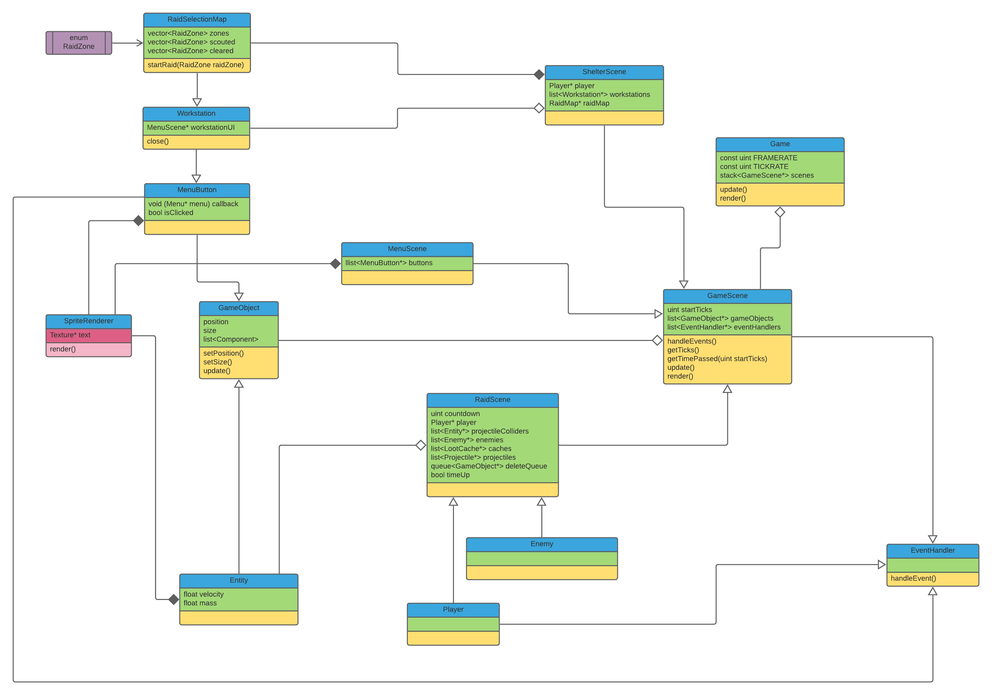

Slide 8
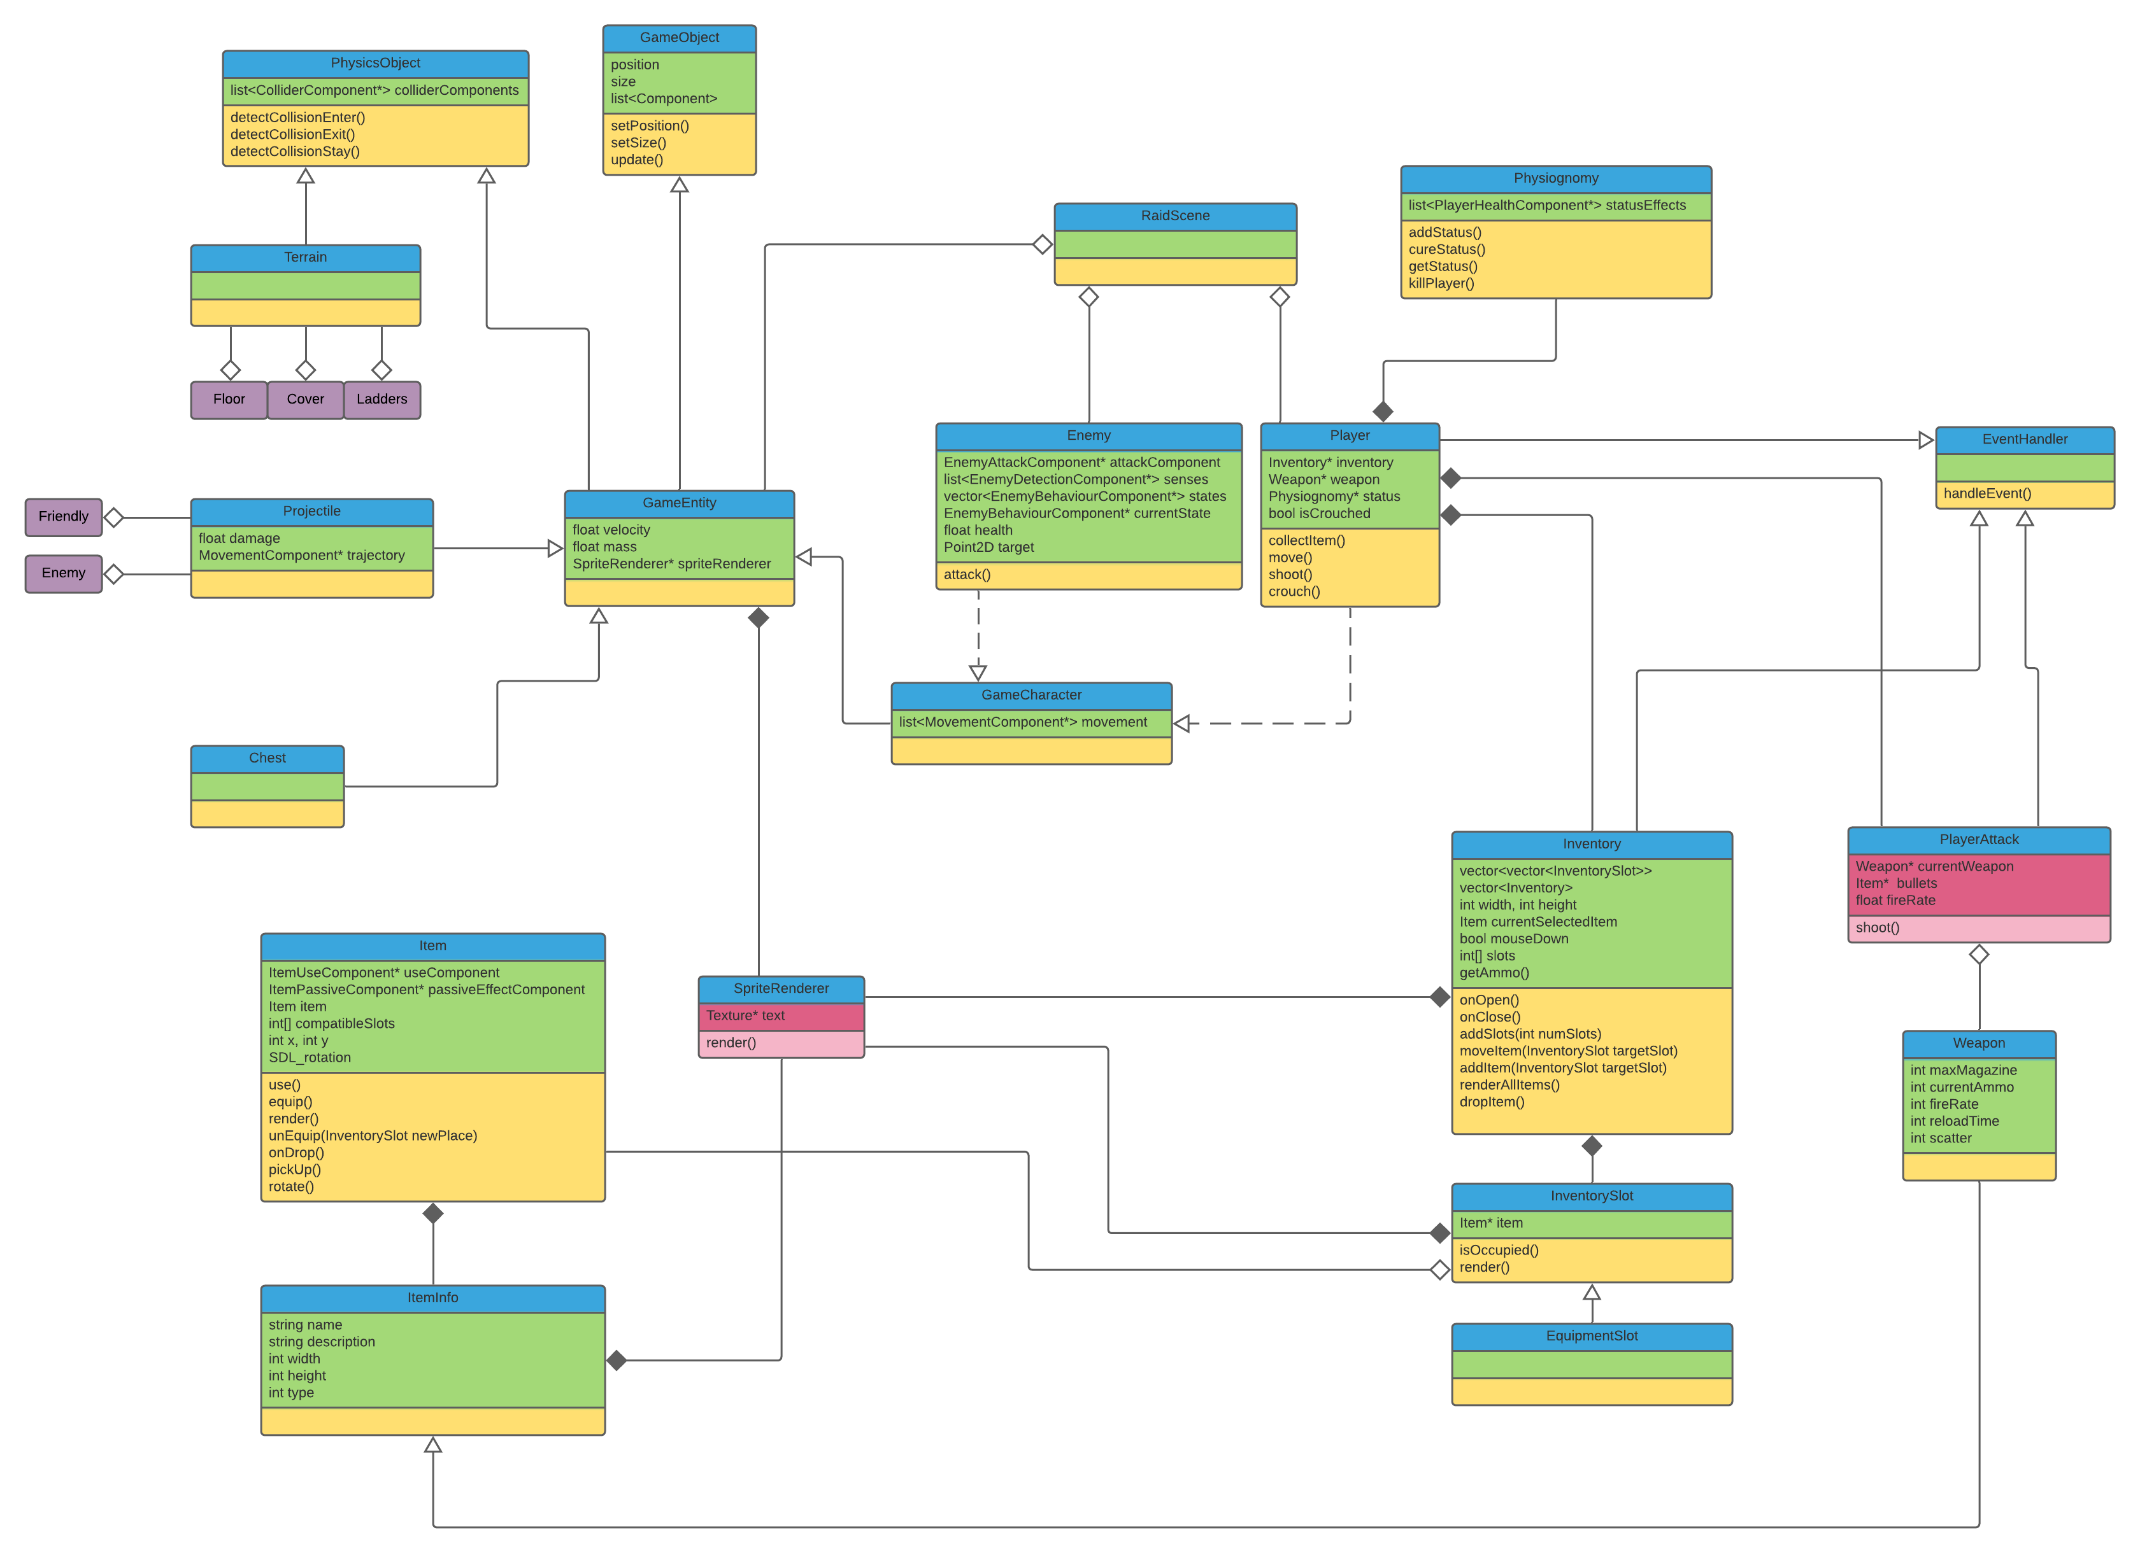

Slide 9
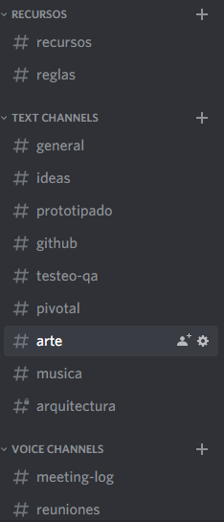
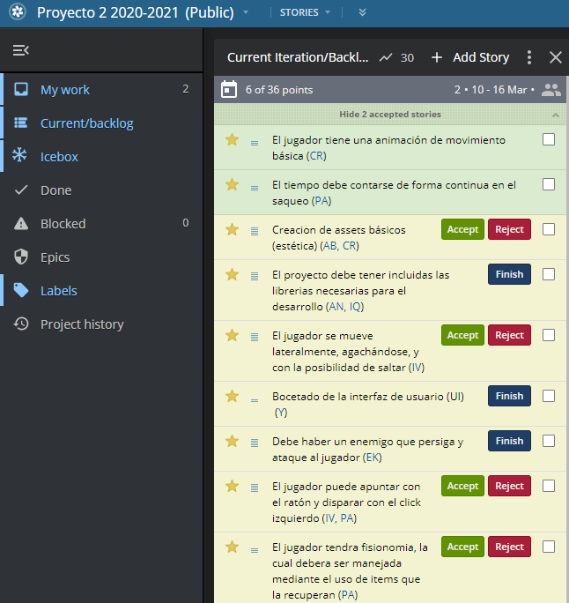
DESARROLLO

Slide 10

OBJETIVOS PARA ESTE HITO
- Escena de raids
- Escena de refugio
- Sistema de inventario
- Sistema de combate

Slide 11
OBJETIVOS PARA EL HITO 2
INVENTARIO
SONIDO
MANEJO DE ESTADOS

